Slide 1

Kroz plan i program
6. razreda
B program

Slide 2

Potrebne naredbe | Znak
Naredba grananja | if broj==5: print ('Točan upis!') else: print ('Krivi upis!')
Cjelobrojno dijeljenje | Broj = 5 // 2
Modul - ostatak prilikom dijeljenja | Broj = 7 % 2
Rad s decimalnim brojevima | Broj = float (3.45)
Petlja bez logičkog uvjeta | for i in range (5): print (i)

Slide 3
Uporaba naredbi za grananje

Slide 4
Uporaba naredbi za grananje
Naredba if…else
Naredba if…elif…else:
if uvjet:
blok naredbi 1
else:
blok naredbi 2
if uvjet1:
blok naredbi 1
elif uvjet2:
blok naredbi 2
elif uvjet3:
blok naredbi 3
else:
blok naredbi 4

Slide 5
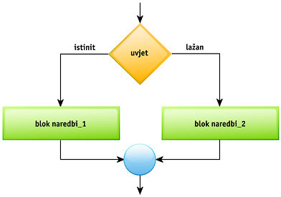
if -naredba grananja
if uvjet:
blok_naredbi
else:
blok_naredbi
Moramo paziti na strukturno pisanje.

Slide 6
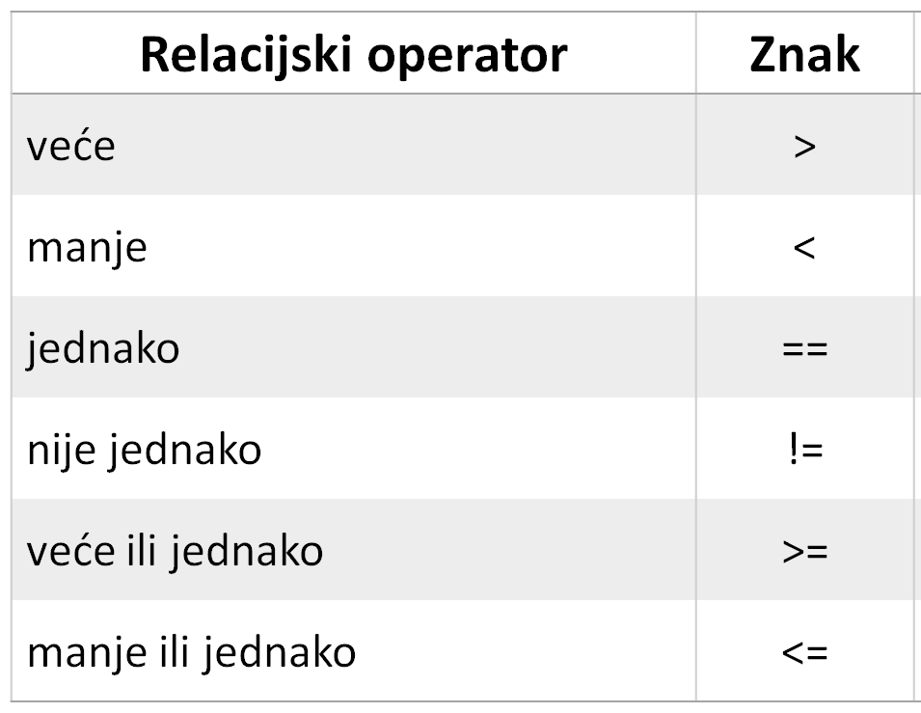
Uvjeti:

Slide 7
1. Provjeri jesu li učitana dva cijela broja jednaka.
a= int (input(„Unesi prvi broj:”))
b= int (input(„Unesi drugi broj:”))
if a==b:
print(„Brojevi su jednaki!”)
else:
print(„Brojevi su različiti!”)

Slide 8
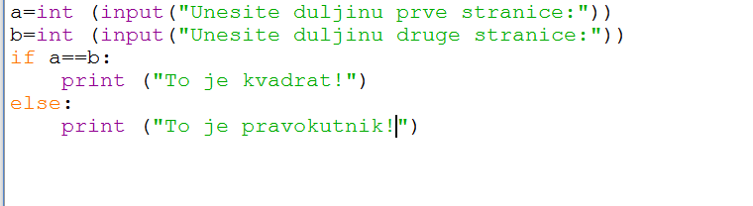
2. Napiši program koji učitava veličine stranica četverokuta. Program uspoređuje vrijednosti stranica i ispisuje da li se radi o kvadratu ili o pravokutniku.

Slide 9
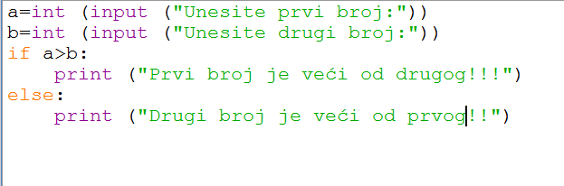
3. Napravi program koji omogućuje unos dvaju brojeva, uspoređuje i ispisuje koji broj je veći.

Slide 10
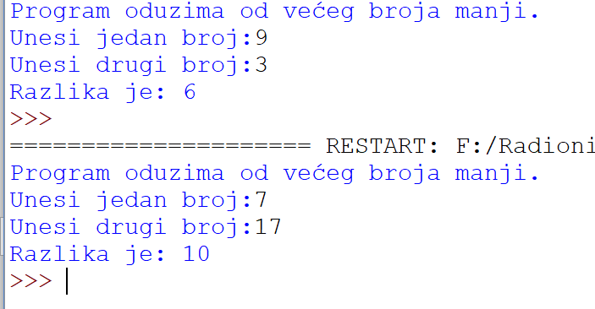
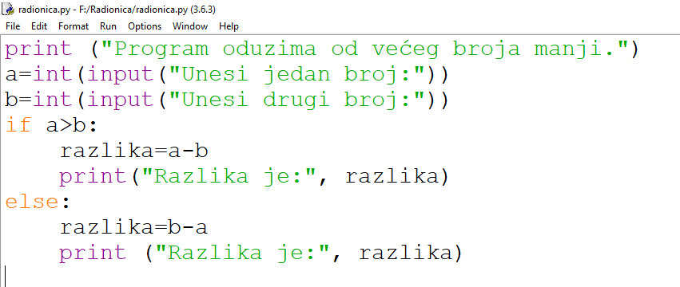
4. Napiši program koji učitava dva broja (A, B), te uvijek oduzima od većeg broja manji.

Slide 11
Naredbe za cjelobrojno dijeljenje i dijeljenje s ostatkom
Potrebne naredbe | Znak | Primjer
Cjelobrojno dijeljenje (div) | // | 5 // 2=2
Modul – ostatak prilikom dijeljenja (mod) | % | 7 % 2=1
7 : 3 = 2 i ostatak 1
7 // 3 = 2
7 % 3 = 1

Slide 12
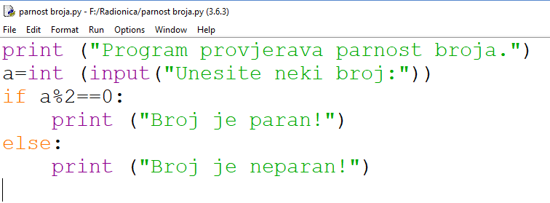
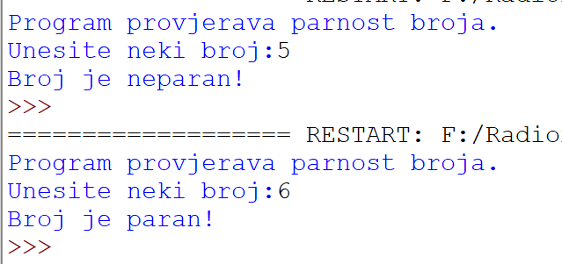
5. Program provjerava je li uneseni broj paran ili neparan.

Slide 13
Algoritam – dijagram tijeka-program
ALGORITAM
DIJAGRAM TIJEKA
PROGRAM
početak
upiši broj n
ako je ostatak dijeljenja n s 2 jednak nuli
ispiši paran
inače
ispiši neparan
kraj
n=int(input('Upiši broj: '))
if n % 2 == 0:
print('Paran')
else:
print('Neparan')
POČETAK
n
DA
n % 2==0
NE
pozitivan
negativan
KRAJ

Slide 14
Zadaci - if
Napravi program koji će od korisnika tražiti upis broja 5 i provjeriti da li je upisan traženi broj.
Napiši program koji će od učitana dva broja prepoznati koji je veći i za koliko.
Napiši program koji će učitava veličine stranica četverokuta. Program uspoređuje vrijednosti stranica i ispisuje da li se radi o kvadratu ili o pravokutniku.
Napišite program koji će za učitani cijeli broj provjeriti je li djeljiv sa 7.

Slide 15
Algoritmi s uporabom petlje
Naredba ponavljanja

Slide 16
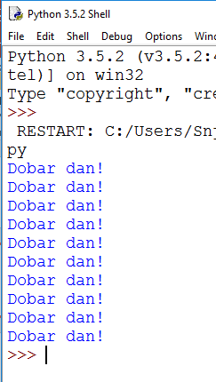
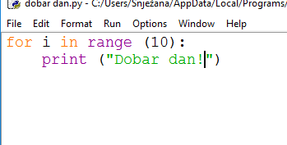
Primjer: Ispiši 10 puta Dobar dan!

Slide 17
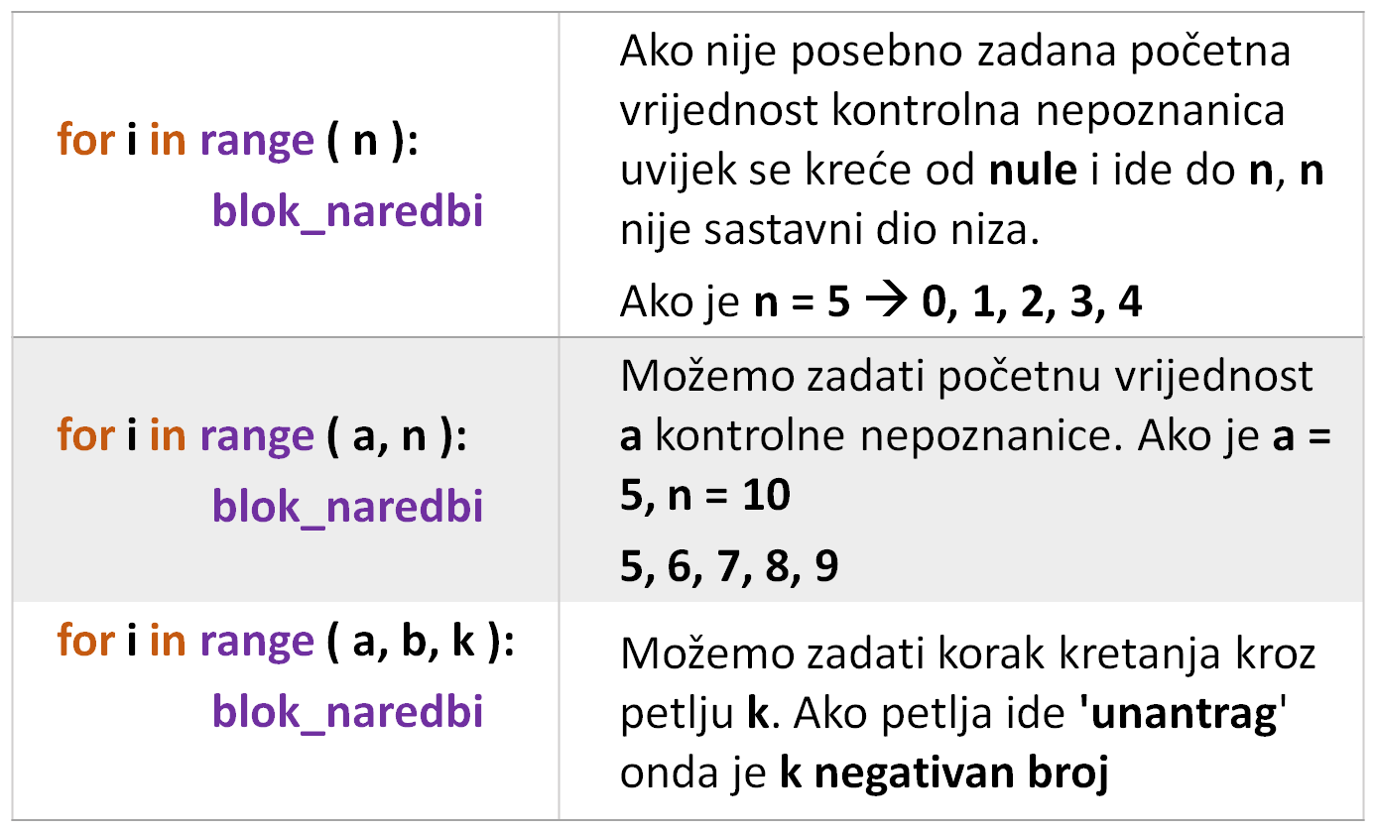
for – naredba za petlju, ponavljanje

Slide 18
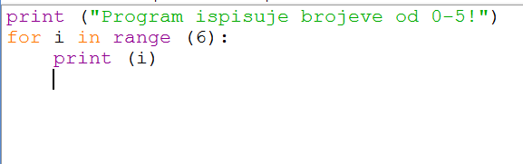
1. Ispiši brojeve od 0 do 5.

Slide 19
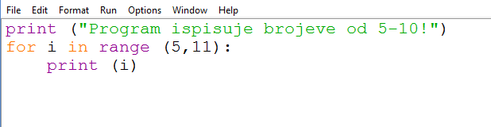
2. Ispiši brojeve od 5 do10

Slide 20
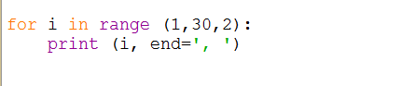
3. Napiši program koji će ispisati sve neparne brojeve u intervalu od 1 – 30. Ispiši brojeve u jednom redu razdvojene zarezom.
Separator end

Slide 21
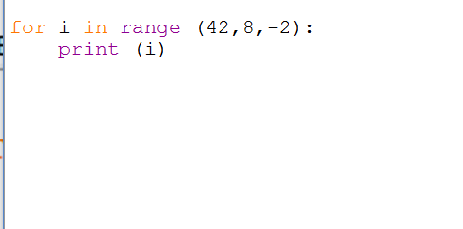
4. Napiši program koji će ispisati sve parne dvoznamenkaste brojeve u intervalu od 42 do 8.

Slide 22

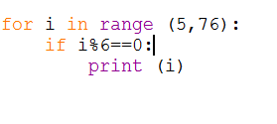
5. Napravi program koji u intervalu od 5 do 75 ispisuje sve brojeve djeljive sa 6.

Slide 23
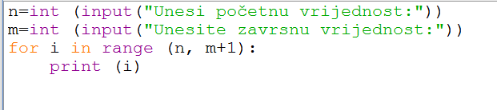
6. Napravi program koji ispisuje brojeve u intervalu od do M.

Slide 24
Zadaci - for
Napravi program koji ispisuje brojeve u intervalu od 356 do 367.
Napiši program koji će ispisati sve parne dvoznamenkaste brojeve u intervalu od 42 do 8. Brojevi neka budu ispisani u redu, međusobno razdvojeni zarezom.
Napravi program koji ispisuje brojeve u intervalu od a do b.

Slide 25
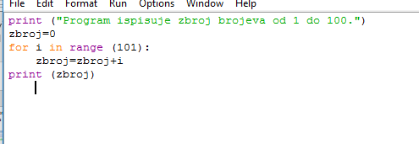
7. Napravi program koji računa i ispisuje zbroj svih brojeva od 1 – 100.
# zbroj=zbroj+i nazivamo brojač
(možemo ga pisati i: zbroj+=i)
#svaki put kad petlja ide dalje u brojač dodaje vrijednost koju sadrži i

Slide 26
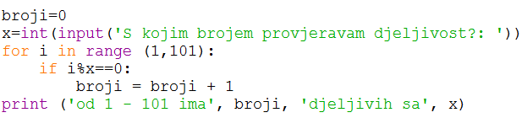

8. Napravi program koji će prebrojati koliko u intervalu od 1 – 100 ima brojeva djeljivih sa x.

